Slide 1
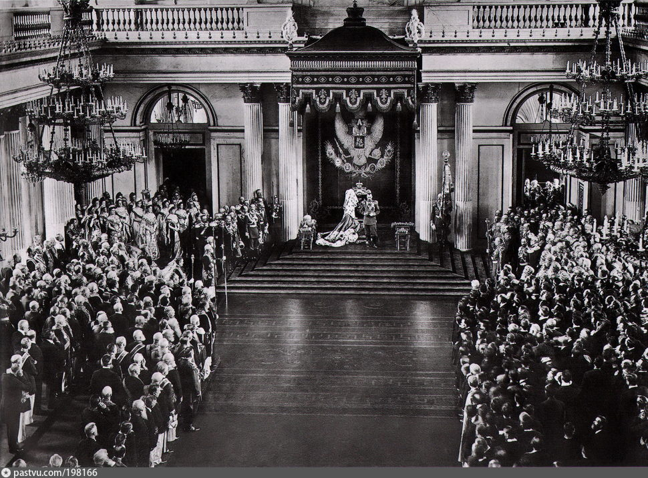
Всемирная история
9
класс
Тема:
Образование Государственной думы в России

Slide 2
ПЛАН
1) Социальное движение
2) Начало революции 1905 года
3) Формирование парламента в России
4) Новый закон о выборах

Slide 3
Социальное положение
Уровень жизни населения был низким по сравнению с государствами Западной Европы
Такое положение являлось результатом отсутствия конституционной оппозиции
Оппозиции, способной требовать проведения в стране экономически-политических реформ
Существующий государственный строй был истинным врагом глубоких социальных реформ

Slide 4
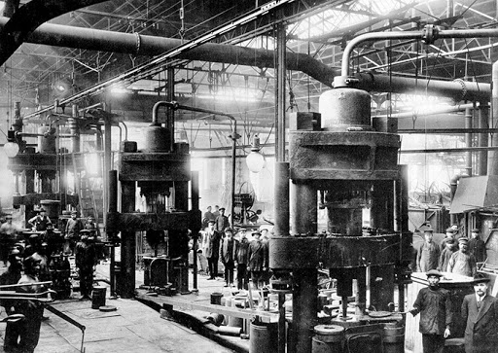
Положение рабочих
Продолжительность рабочего дня составляла в среднем 12 – 14 часов
Нанимавшийся на фабрику рабочий был вынужден брать в кредит продукцию из магазина хозяина по высокой цене
Для владельцев предприятий эти магазины являлись средством дополнительной эксплуатации рабочих

Slide 5
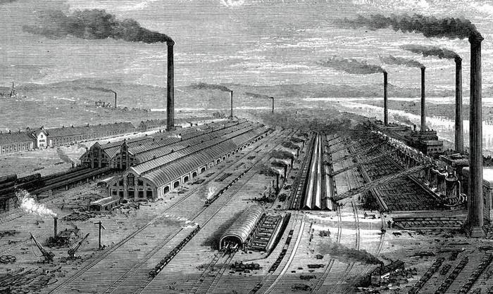
О рабочих
В национальных окраинах рабочие находились в особо тяжёлом и бесправном положении.

Slide 6
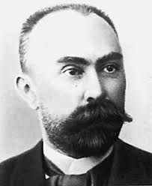
«Освобождение труда»
В обществе имелись различные группы, объединения, думающие об изменении существующего строя
Одной из них являлась группа «Освобождение труда» Г.В.Плеханова
Эта группа была создана в 1883 году
Г.В.Плеханов считал рабочий класс революционной силой, но был против вооружённого восстания
Он был сторонником обновления общества путём социальных реформ

Slide 7
РСДРП
В 1895 г. в Петербурге был создан «Союз борьбы за освобождение рабочего класса»
В 1898 г. все социально-демократические группы объединились в единую партию под названием «Российская социал-демократическая рабочая партия» (РСДРП)
Начиная с 1903г. руководство этой партией перешло к В.И.Ульянову (Ленину), который руководил большевистским течением РСДРП

Slide 8
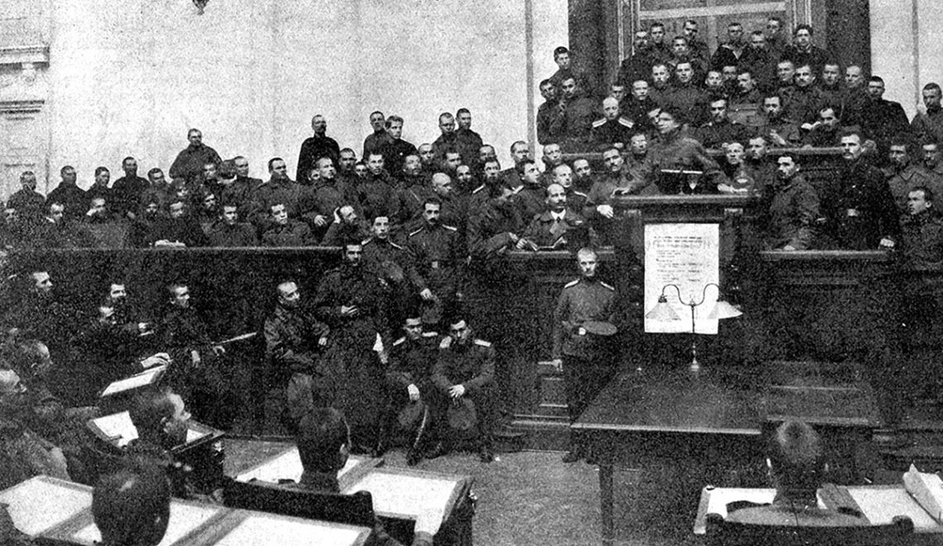
Взгляды большевиков
Большевики хотели установить в России общество, где нет места частной собственности, члены общества не разделяются на эксплуататоров и эксплуатируемых, государственная власть находится в руках рабочего класса, а всё имущество считается собственностью государства.

Slide 9
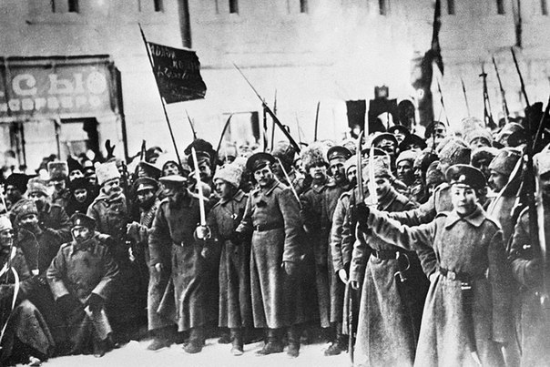
Идея большевиков
Для создания такого общества большевики пропагандировали идею свержения существующего строя путём вооружённого восстания.

Slide 10
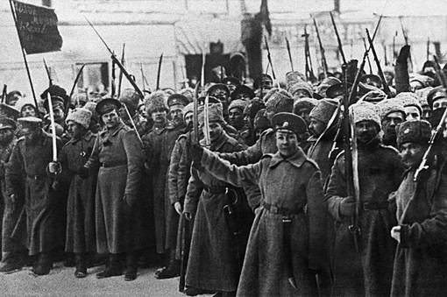
Начало революции 1905 года
9 января 1905 года в истории России началась первая революция.
Она стала результатом дальнейшего ухудшения тяжёлой жизни российских трудящихся из-за Русско-японской войны.

Slide 11
Петиция рабочих
250 тысяч петербургских рабочих
Всё ещё верящих в «справедливого» царя
9 января (в воскресенье) вышли на мирную демонстрацию для передачи царю петиции
В петиции были выдвинуты такие вопросы
Как созыв учредительного собрания
Разрешение демократических свобод, установление 8-часового рабочего дня и т.д.

Slide 12
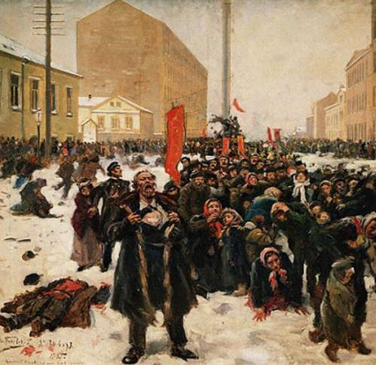
«Кровавое воскресенье»
Но царь приказал расстрелять мирную демонстрацию.
Это событие вошло в историю как «кровавое воскресенье».
В ответ на «кровавые» события рабочие Петербурга, Москвы, Риги, Варшавы, Баку устроили забастовки и вышли на демонстрации.

Slide 13
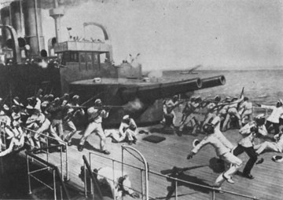
Последствия
Следствием этого стали крестьянские движения.
Революционное движение перекинулось даже на некоторые военные части.
Например, матросы броненосца «Потёмкин», принадлежащего Черноморскому флоту, подняли бунт летом 1905 года.

Slide 14
Манифест
Мощное революционное движение заставило Николая II пойти на уступки. 17 октября – обнародовал Манифест
В нём было обещано предоставление прав свободы совести, слова, печати, проведения собраний
Создание различных союзов и учреждение законодательной власти – Государственной думы

Slide 15
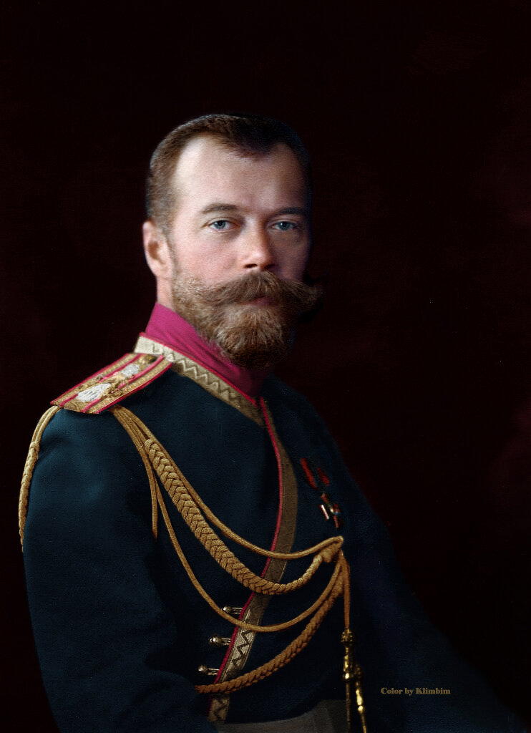
Учреждение
Манифестом от 6 августа 1905 г. император Николай II учредил Государственную думу как «особое законосовещательное установление, коему предоставляется предварительная разработка и обсуждение законодательных предположений и рассмотрение росписи государственных доходов и расходов».

Slide 16
Открытие Думы
В декабре 1905 г. правительство приняло Закон о выборах в Государственную думу.
27 апреля 1906 г. начала свою деятельность I Государственная дума.
Основным вопросом в деятельности Думы являлся аграрный вопрос.

Slide 17
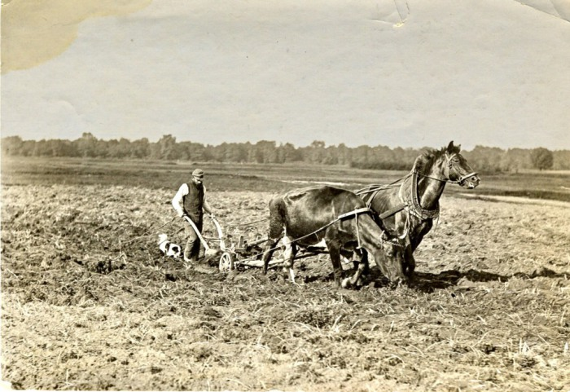
Крестьяне
Около ¼ части депутатов были крестьяне.
Они предложили выдачу всей земли народу и распределение её среди крестьян.
Это означало в действительности ликвидацию помещичьих землевладений.

Slide 18
Царь и Дума
Царь был встревожен ситуацией в Думе
Дума делала активные попытки земельных и политических реформ
Поэтому Николай II распустил Думу

Slide 19
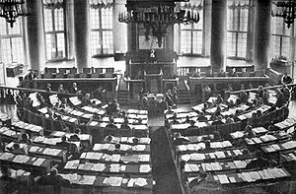
2-ая Дума
В январе 1907 г. были проведены выборы во 2-ю Государственную Думу.
И в этой Думе аграрный вопрос стал главным.
Дума не утвердила проект правительства по аграрному вопросу.

Slide 20
Поражение революции
Вскоре правительство обвинило социал-демократов, что они готовят государственный переворот, и потребовало их вывода из состава Думы
Под предлогом обдумывания этого требования Николай II 3 июня распустил Думу
Таким образом, первая русская революция закончилась поражением

Slide 21
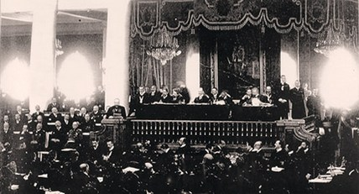
Новый Закон о выборах
3 июня 1907 г. был принят новый Закон о выборах.
Новый Закон о выборах отвечал интересам господствующего класса.
Например, голос одного помещика равнялся 4 голосам представителей крупной буржуазии, 260 крестьянским голосам и 543 голосам рабочих.

Slide 22
Государственный совет
Государственный совет
Верхняя палата парламента
50% членов назначал царь
Правительство подотчётно царю, право «вето»
Парламент России был преобразован в двухпалатный парламент

Slide 23
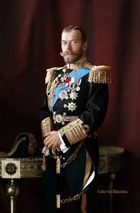
Вывод
Со стороны казалось, что Россия превратилась в конституционную монархию, но на самом деле власть царя оставалась неограниченной.

Slide 24
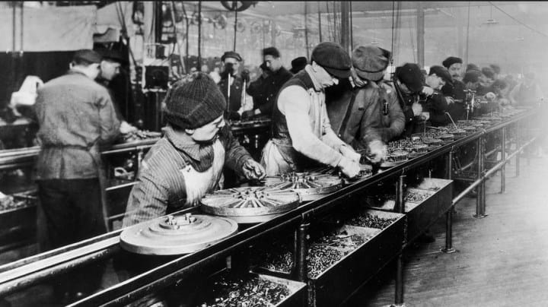
Выводы
Первая русская революция не прошла бесследно.
Рабочим было дано право объединяться в профессиональные союзы.
Привлечение к уголовной ответственности за забастовку было отменено.
Плата крестьян за землю тоже была отменена.
Итак, было внедрено уполномоченное учреждение – парламент, хотя был полностью подотчётен царю.

Slide 25
Решите тест!
1) В каком году Россия вступила в Антанту?
А) в 1907 году
В) в 1914 году
С) в 1909 году
Д) в 1904 году

Slide 26
Решите тест!
1) В какой стране в начале XX в. произошли трагические события, вошедшие в историю под названием «Кровавое воскресенье»?
А) во Франции
В) в Англии
С) в России
Д) в Германии

Slide 27
Решите тест!
1) Чем закончилась Русско-японская война 1904-1905 г.г.?
А) поражением России
В) поражением Японии
С) Россия приобрела Порт-Артур
Д) война не дала результата ни одной из сторон

Slide 28
ЗАДАНИЕ ДЛЯ САМОСТОЯТЕЛЬНОЙ РАБОТЫ
Прочитайте параграф № 15
Заполните таблицу

Slide 29
ТАБЛИЦА «Дума в России»
№ Думы | Дата проведения | Вопрос, деятельность, результат
I Государственная Дума | 27 апреля 1906 года | Аграрный вопрос, выдача земли крестьянам, была распущена Николаем I
2) II Государственная Дума | ? | ?

